Slide 1
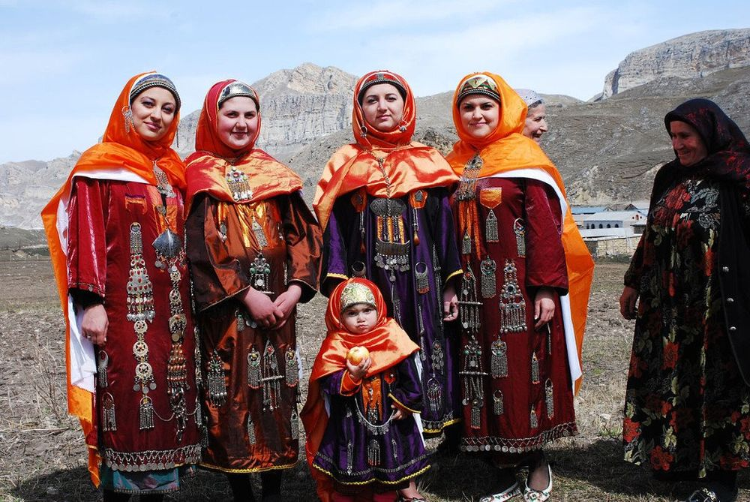
«Балхарские изделия и балхарская роспись»

Slide 2
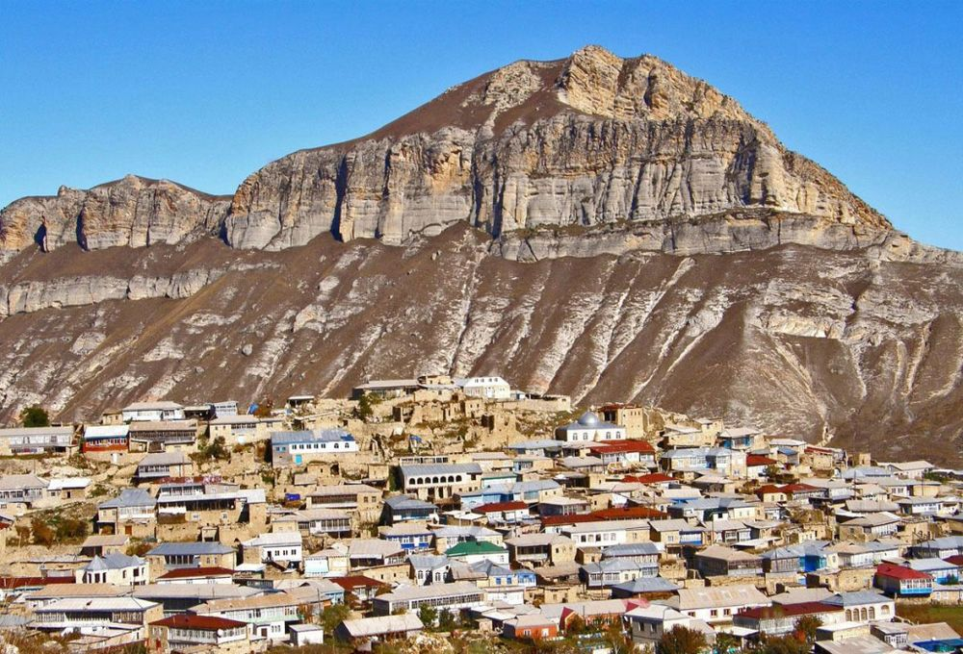
Аул Балхар

Slide 3
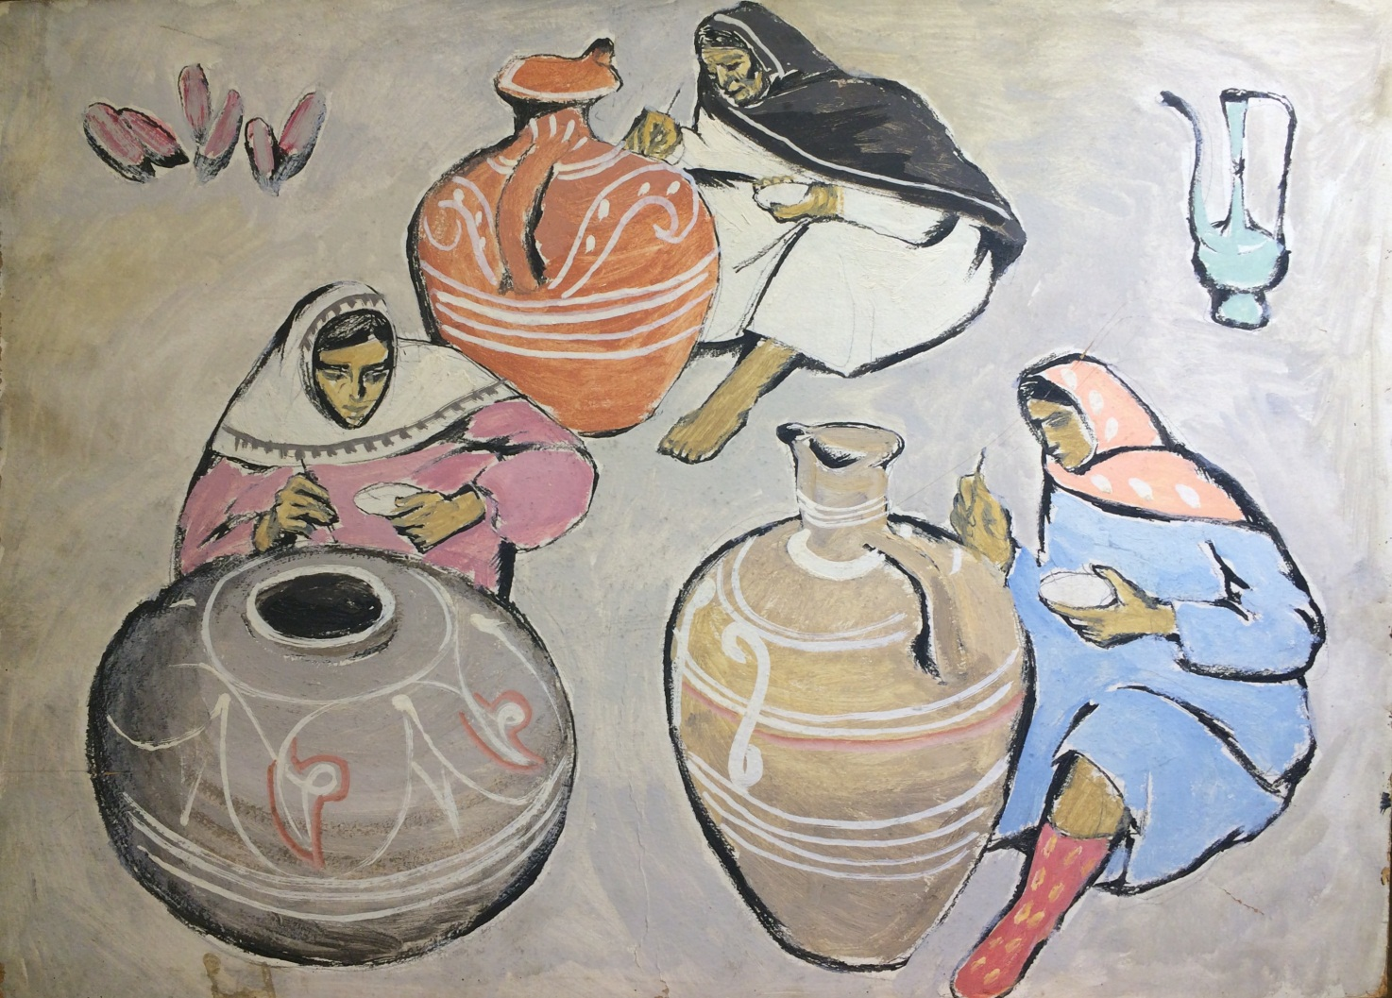
"Слыхал ли ты про наш аул Балхар? Видал ли ты , как люди месят глину? Узнал ли ты, как трудится гончар, Давая жизнь чудесному кувшину..." А. Мирзаев

Slide 4
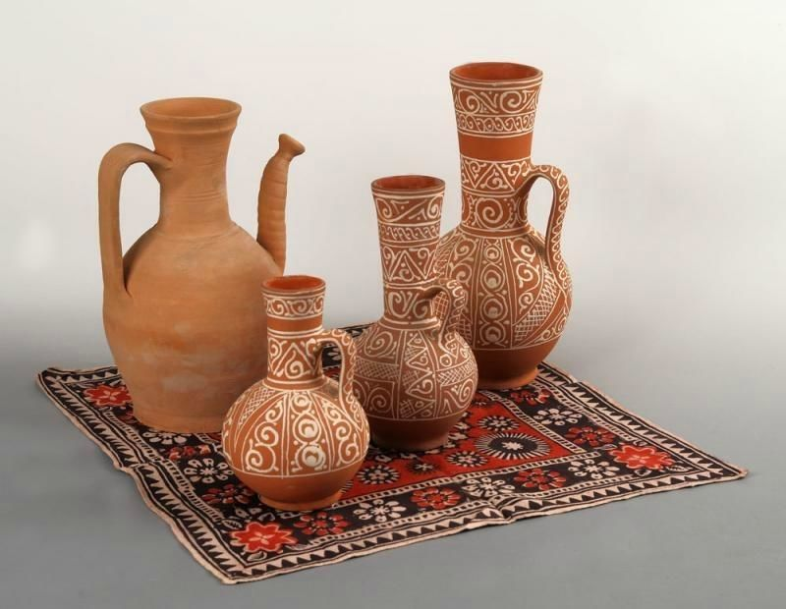
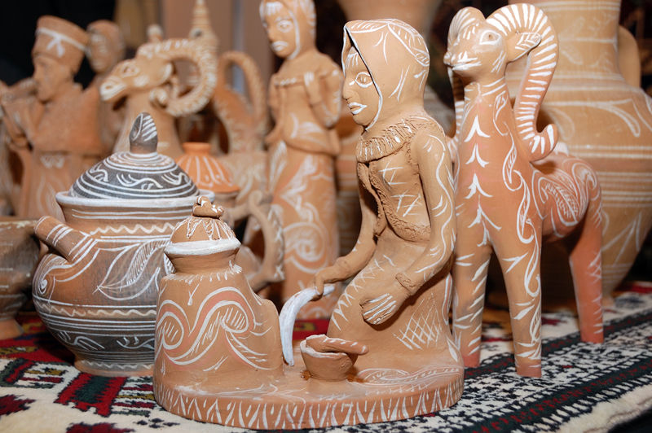
Балхарское ремесло
В основном изготавливаются разнообразная посуда, предметы интерьера, свистульки, колокольчики, фигурки людей и животных, отображающие простую, полную трудов повседневную жизнь горцев

Slide 5
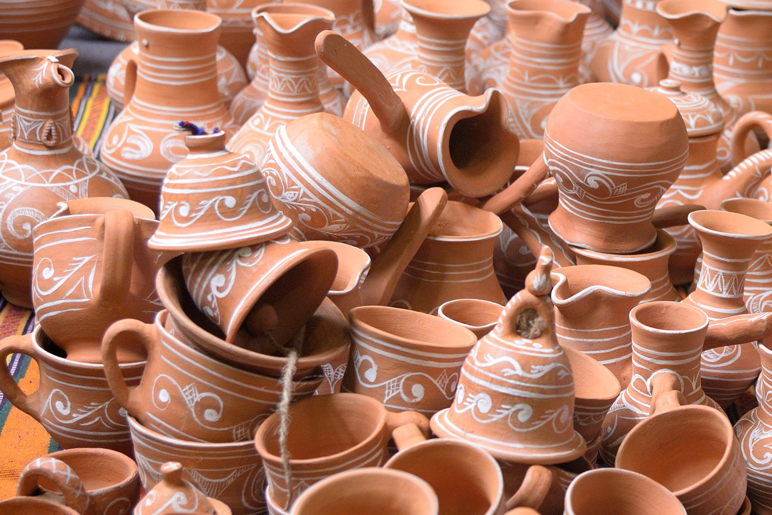
Балхарская керамика привлекает удивительной скромностью исполнения, преисполненной достоинства, доброты и загадочности. Посуда славится тонкостенностью, легкостью, прочностью и чудесной, самобытной росписью

Slide 6
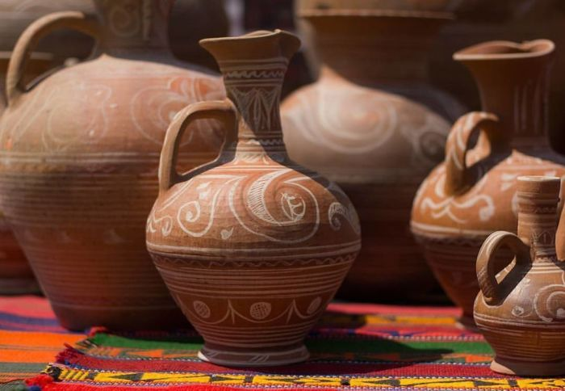
Посуду мастерицы-лакцы украшают, как правило, узорами белого цвета, используя штриховку, волнистые линии, точки и другие элементы. Для росписи фигурок делают раствор из глины разных цветов (красной, охристой, желтой, белой). Рисуют сразу, без набросков – на глаз. Роспись балхарской посуды и фигурок – это чистая импровизация и полет фантазии

Slide 7
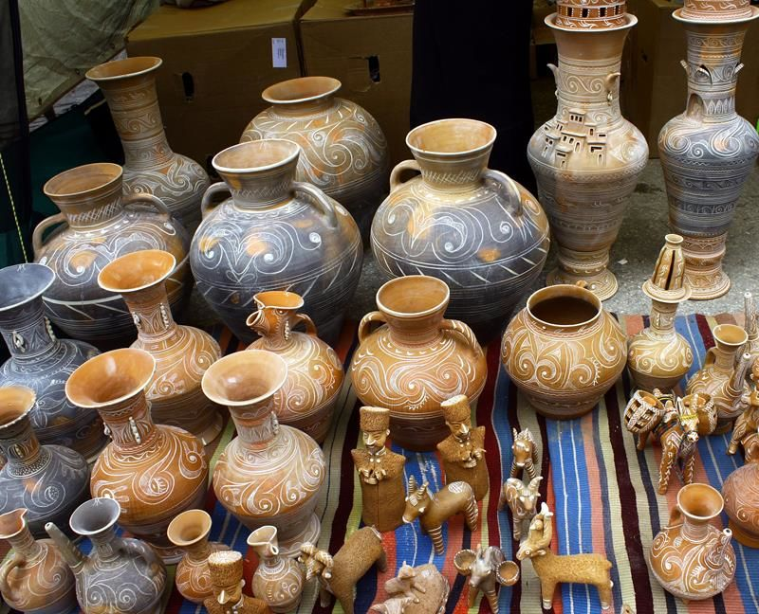

Slide 8
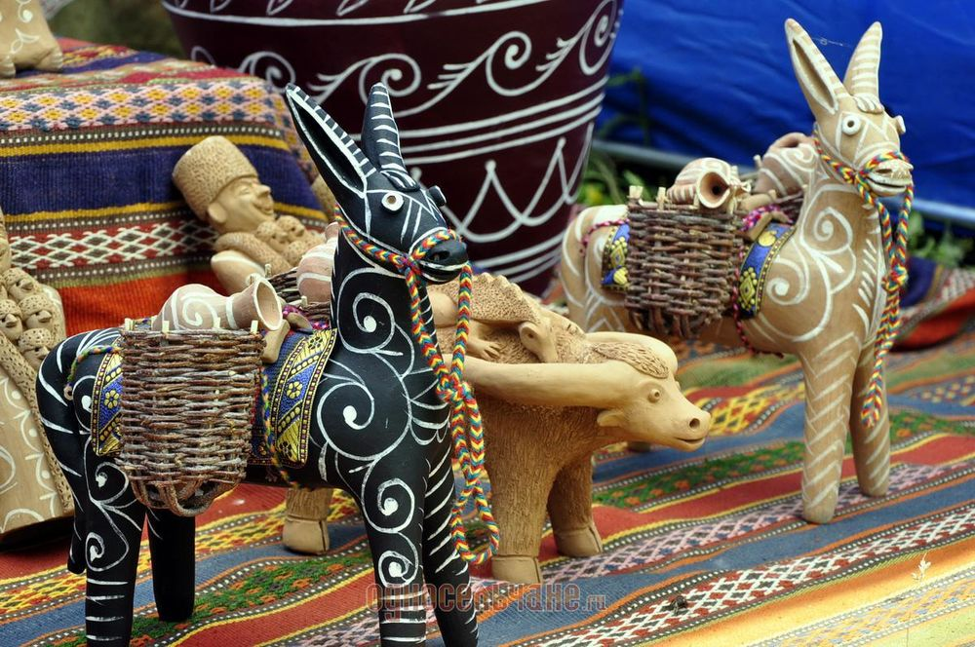
Балхарские игрушки

Slide 9
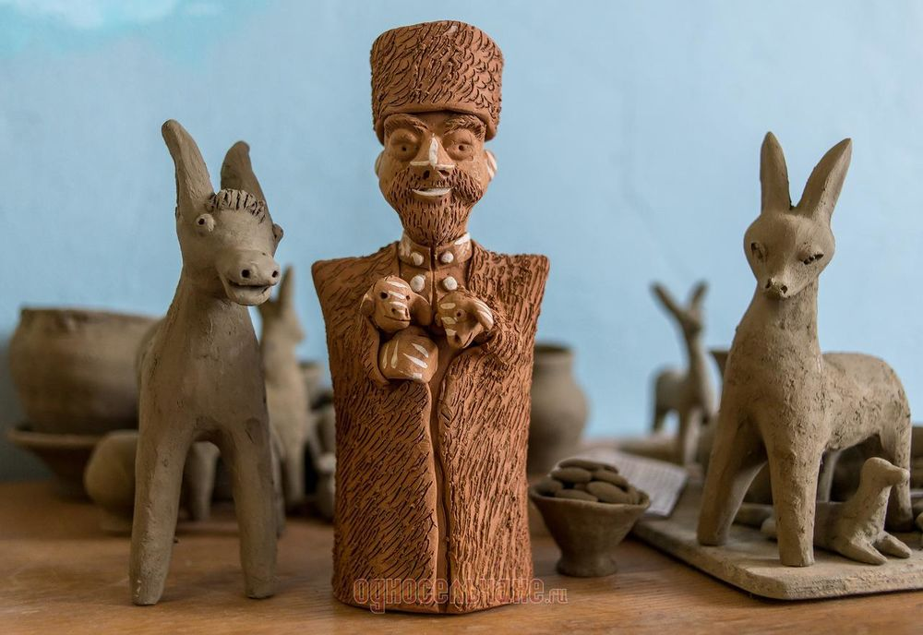
Балхарские игрушки

Slide 10
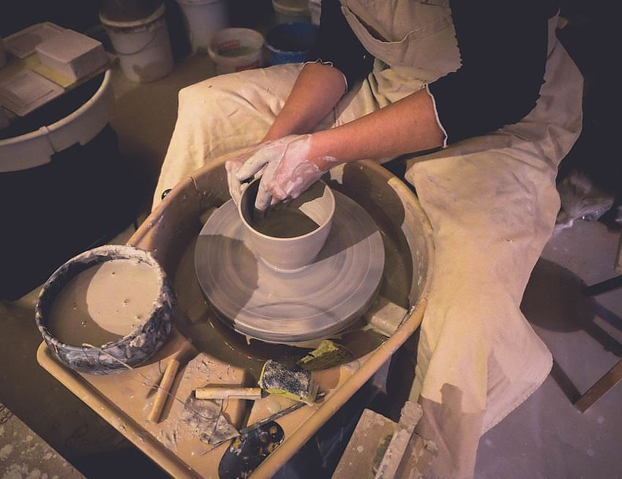
Гончарный круг

Slide 11
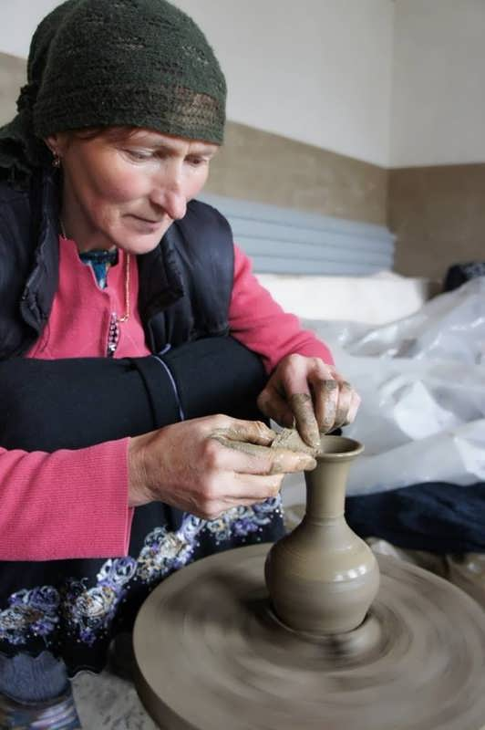
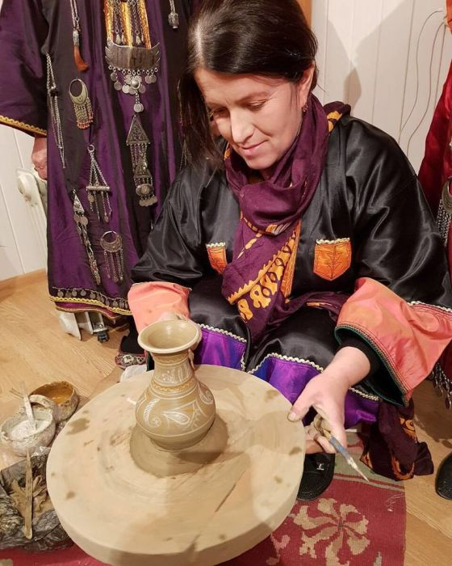
Поверхность сосудов шлифуют чаще всего при помощи кусочка сердолика. Сердолик – натуральный самоцвет, одна из наиболее привлекательных разновидностей агата.

Slide 12
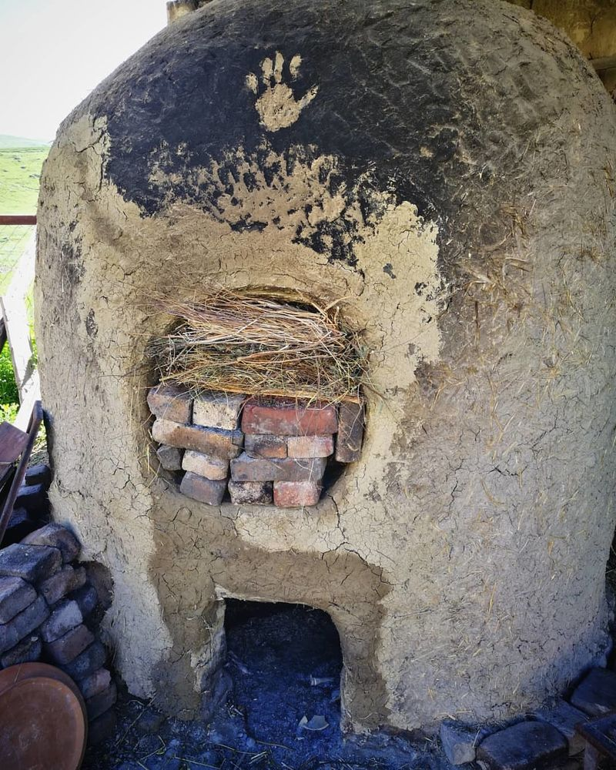
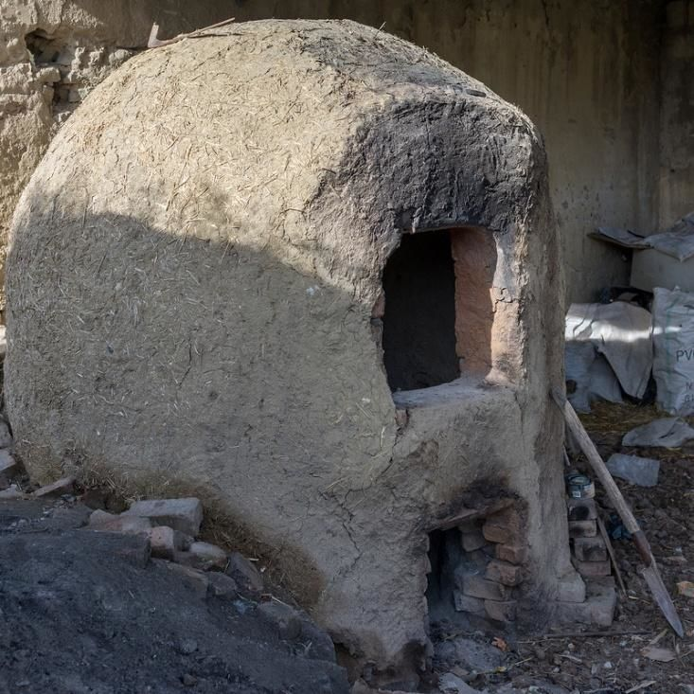
Запекают керамику в особых печах, которые здесь называют «чара» — это сооружение из двух этажей, где на втором располагаются глиняная посуда, а на первом разводят огонь

Slide 13
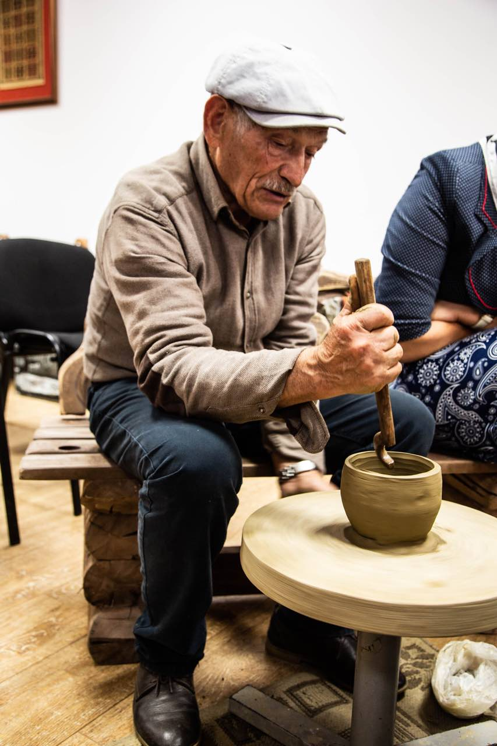
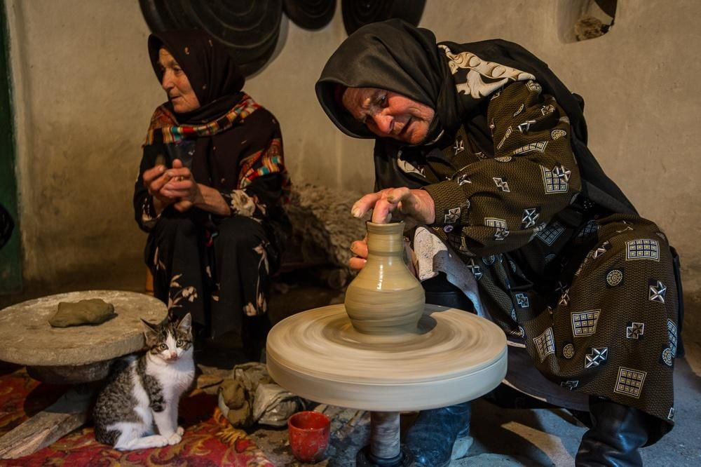
В былые времена лепкой из глины занимались исключительно женщины, а мужчины развозили готовые изделия на повозках по всему Дагестану. В настоящее время этим старинным ремеслом занимаются и женщины, и мужчины.

